Slide 1
计算机体系结构
Topic: Data Level Parallelism
https://blog.csdn.net/bpssy/article/details/16965377

Slide 2
Review: Multithreaded Categories
Simultaneous
Multithreading
Time (processor cycle)
Superscalar
Fine-Grained
Coarse-Grained
Multiprocessing
Thread 1
Thread 3
Thread 5
Thread 2
Thread 4
Idle slot
2020/4/21
计算机体系结构
2
Notes:
2

Slide 3
Data-Level Parallelism in Vector, SIMD, and GPU Architectures
数据级并行的研究动机
传统指令级并行技术的问题
SIMD结构的优势
数据级并行的种类
向量体系结构
向量处理模型
起源-超级计算机
基本特性及结构
性能评估及优化
面向多媒体应用的SIMD指令集扩展
GPU
GPU简介
GPU的编程模型
GPU的存储系统

Slide 4
动机：传统指令级并行技术的问题
提高性能的传统方法（挖掘ILP）的主要缺陷:
程序内在的并行性
提高流水线的时钟频率: 提高时钟频率，有时导致CPI随着增加 (branches, other hazards)
指令预取和译码: 有时在每个时钟周期很难预取和译码多条指令
提高Cache命中率 : 在有些计算量较大的应用中（科学计算）需要大量的数据，其局部性较差，有些程序处理的是连续的媒体流(multimedia),其局部性也较差。

Slide 5
动机：DLP的兴起
应用需求和技术发展推动着体系结构的发展
图形、机器视觉、语音识别、机器学习等新的应用均需要大量的数值计算，其算法通常具有数据并行特征
SIMD-based 结构 (vector-SIMD, subword-SIMD, SIMT/GPUs) 是执行这些算法的最有效途径

Slide 6
系统结构的Flynn分类 (1966)
SISD: Single instruction stream, single data stream
单处理器模式
SIMD: Single instruction stream, multiple data streams
相同的指令作用在不同的数据
可用来挖掘数据级并行(Data Level Parallelism)
如：Vector processors, SIMD instructions, and Graphics processing units
MISD: Multiple instruction streams, single data stream
No commercial implementation
MIMD: Multiple instruction streams, multiple data streams
通用性最强的一种结构，可用来挖掘线程级并行、数据级并行…..
组织方式可以是松耦合方式也可以是紧耦合方式

Slide 7
动机：SIMD结构的优势
SIMD 结构可有效地挖掘数据级并行:
基于矩阵运算的科学计算
图像和声音处理
SIMD比MIMD更节能
针对每组数据操作仅需要取指一次
SIMD对PMD( personal mobile devices)更具吸引力
SIMD 允许程序员继续以串行模式思维

Slide 8
SIMD 结构的种类
向量体系结构
多媒体SIMD指令集 扩展
Graphics Processor Units (GPUs)
For x86 processors:
每年增加2cores/chip
SIMD 宽度每4年翻一番
SIMD潜在加速比是MIMD的2倍

Slide 9
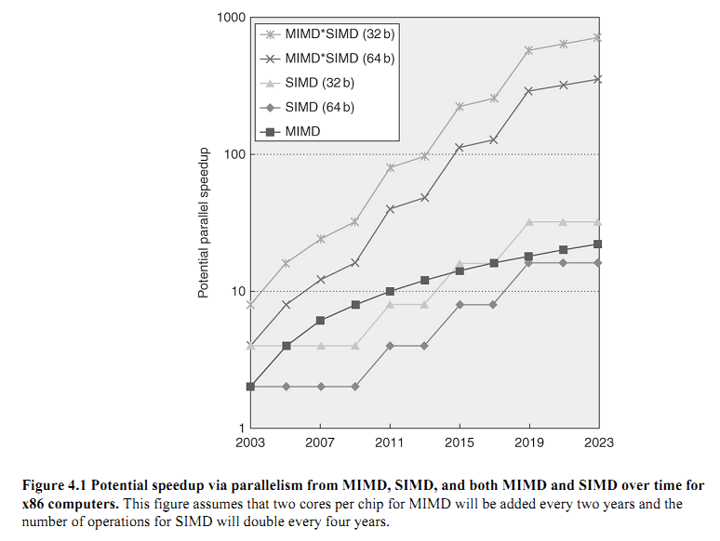

Slide 10
向量处理模型
向量处理机具有更高层次的操作，一条向量指令可以处理N个或N对操作数（处理对象是向量）
SCALAR
(1 operation)
VECTOR
(N operations)
r1
r2
v1
v2
+
+
r3
v3
vector
length
add r3, r1, r2
add.vv v3, v1, v2
Notes:
25

Slide 11
起源：Supercomputers
Supercomputer的定义:
对于给定任务而言世界上最快的机器
任何造价超过3千万美元的机器
计算能力达到每秒万亿次的机器
由Seymour Cray设计的机器
CDC6600 (Cray, 1964) 被认为是第一台超级计算机

Slide 12
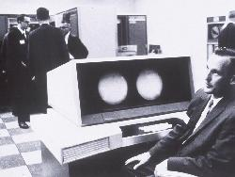
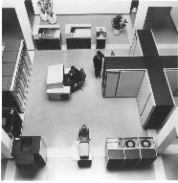
CDC 6600 Seymour Cray, 1963
A fast pipelined machine with 60-bit words
128 Kword main memory capacity, 32 banks
Ten functional units (parallel, unpipelined)
Floating Point: adder, 2 multipliers, divider
Integer: adder, 2 incrementers, ...
Hardwired control (no microcoding)
Scoreboard for dynamic scheduling of instructions
Ten Peripheral Processors for Input/Output
a fast multi-threaded 12-bit integer ALU
Very fast clock, 10 MHz (FP add in 4 clocks)
>400,000 transistors, 750 sq. ft., 5 tons, 150 kW, novel freon-based technology for cooling
Fastest machine in world for 5 years (until 7600)
over 100 sold ($7-10M each)
Notes:
新颖的制冷技术:弗里昂制冷
第一次使用:动态调度技术

Slide 13
IBM Memo on CDC6600
Thomas Watson Jr., IBM CEO, August 1963:
“Last week, Control Data ... announced the 6600 system. I understand that in the laboratory developing the system there are only 34 people including the janitor. Of these, 14 are engineers and 4 are programmers... Contrasting this modest effort with our vast development activities, I fail to understand why we have lost our industry leadership position by letting someone else offer the world's most powerful computer.”
To which Cray replied: “It seems like Mr. Watson has answered his own question.”

Slide 14
Supercomputer Applications
典型应用领域
军事研究领域（核武器研制、密码学）
科学研究
天气预报
石油勘探
工业设计 (car crash simulation)
生物信息学
密码学
均涉及大量的数据集处理
70-80年代Supercomputer = Vector Machine

Slide 15
向量处理机的基本特性
基本思想：两个向量的对应分量进行运算，产生一个结果向量。
简单的一条向量指令包含了多个操作=> fewer instruction fetches
每一结果独立于前面的结果
长流水线，编译器保证操作间没有相关性
硬件仅需检测两条向量指令间的相关性
较高的时钟频率
向量指令以已知的模式访问存储器
可有效发挥多体交叉存储器的优势
可通过重叠减少存储器操作的延时 ­ 64 elements
不需要数据Cache! (仅使用指令cache)
在流水线控制中减少了控制相关

Slide 16
向量处理机的基本结构
memory-memory vector processors: 所有的向量操作是存储器到存储器
vector-register processors: 除了load 和store操作外，所有的操作是向量寄存器与向量寄存器间的操作
向量机的Load/Store结构
1980年以后的所有的向量处理机都是这种结构: Cray, Convex, Fujitsu, Hitachi, NEC
我们也主要针对这种结构

Slide 17
Vector Memory-Memory versus Vector Register Machines
存储器-存储器型向量机所有指令操作的操作数来源于存储器
第一台向量机 CDC Star-100 (‘73) and TI ASC (‘71), 是存储器-存储器型机器
Cray-1 (’76) 是第一台寄存器型向量机
Vector Memory-Memory Code
Example Source Code
ADDV C, A, B
SUBV D, A, B
for (i=0; i<N; i++)
{
C[i] = A[i] + B[i];
D[i] = A[i] - B[i];
}
Vector Register Code
LV V1, A
LV V2, B
ADDV V3, V1, V2
SV V3, C
SUBV V4, V1, V2
SV V4, D

Slide 18
Vector Memory-Memory vs. Vector Register Machines
存储器-存储器型向量机 (VMMA) 需要更高的存储器带宽
All operands must be read in and out of memory
VMMA结构使得多个向量操作重叠执行较困难
Must check dependencies on memory addresses
VMMA启动时间更长
CDC Star-100 在向量元素小于100时，标量代码的性能高于向量化代码
CDC Cray-1后续的机器 (Cyber-205, ETA-10) 都是寄存器型向量机

Slide 19
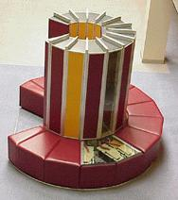
Vector Supercomputers
Cray-1的变体（1976）:
Scalar Unit：Load/Store Architecture
Vector Extension
Vector Registers
Vector Instructions
Implementation
硬布线逻辑控制
高效流水化的功能部件
多体交叉存储系统
无Data Cache
不支持 Virtual Memory

Slide 20
Vector Instruction Set Advantages
格式紧凑
一条指令包含N个操作
表达能力强, 一条指令能告诉硬件:
N个操作之间无相关性
使用同样的功能部件
访问不相交的寄存器
与前面的操作以相同模式访问寄存器
访问存储器中的连续块 (unit-stride load/store)
以已知的模式访问存储器 (strided load/store)
可扩展性好
可以在多个并行的流水线上运行同样的代码 (lanes)

Slide 21
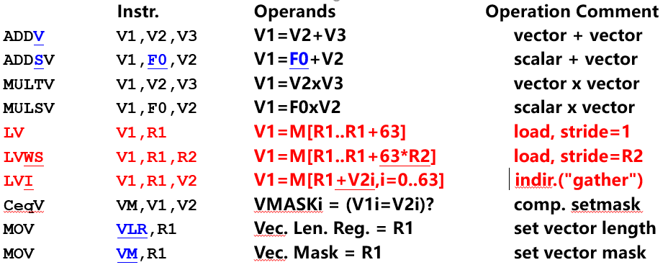
Vector Instructions

Slide 22
向量处理机的基本组成单元
Vector Register: 固定长度的一块区域，存放单个向量
至少2个读端口和一个写端口（一般最少16个读端口，8个写端口）
典型的有8-32 向量寄存器，每个寄存器存放64到128个64位元素
Vector Functional Units (FUs): 全流水化的，每一个clock启动一个新的操作
一般4到8个FUs: FP add, FP mult, FP reciprocal (1/X), integer add, logical, shift; 可能有些重复设置的部件
Vector Load-Store Units (LSUs): 全流水化地load 或store一个向量，可能会配置多个LSU部件
Scalar registers: 存放单个元素用于标量处理或存储地址
用交叉开关连接(Cross-bar) FUs , LSUs, registers

Slide 23
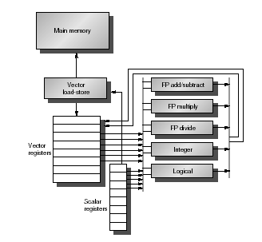

Slide 24
Vector Arithmetic Execution
使用较深的流水线(=> fast clock) 执行向量元素的操作
由于向量元素相互独立，简化了深度流水线的控制 (=> no hazards!)
V1
V2
V3
Six stage multiply pipeline
V3 <- v1 * v2

Slide 25
Vector Unit Structure
Functional Unit
Vector
Registers
Elements 0, 4, 8,
Elements 1, 5, 9,
Elements 2, 6, 10,
Elements 3, 7, 11, …
Lane
Memory Subsystem

Slide 26
Vector Instruction Execution
ADDV C,A,B
使用一条流水化的功能部件执行
使用4条流水化的功能部件执行
A[6]
B[6]
A[24]
B[24]
A[25]
B[25]
A[26]
B[26]
A[27]
B[27]
A[5]
B[5]
A[20]
B[20]
A[21]
B[21]
A[22]
B[22]
A[23]
B[23]
A[4]
B[4]
A[16]
B[16]
A[17]
B[17]
A[18]
B[18]
A[19]
B[19]
A[3]
B[3]
A[12]
B[12]
A[13]
B[13]
A[14]
B[14]
A[15]
B[15]
C[2]
C[8]
C[9]
C[10]
C[11]
C[1]
C[4]
C[5]
C[6]
C[7]
C[0]
C[0]
C[1]
C[2]
C[3]

Slide 27
Interleaved Vector Memory System
Cray-1, 16 banks, 4 cycle bank busy time, 12 cycle latency
Bank busy time: Time before bank ready to accept next request
Base
Stride
Vector Registers
Address Generator
+
0
1
2
3
4
5
6
7
8
9
A
B
C
D
E
F
Memory Banks

Slide 28
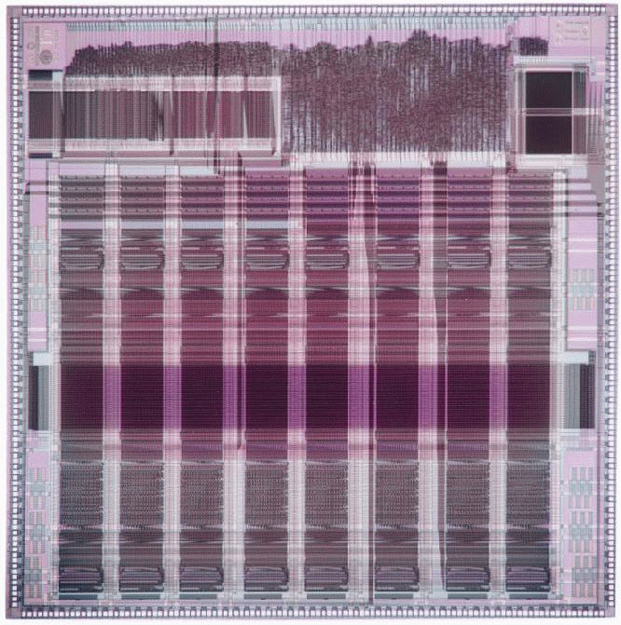
T0 Vector Microprocessor (UCB/ICSI, 1995)
Vector register elements striped over lanes
Lane
[24]
[25]
[26]
[27]
[28]
[29]
[30]
[31]
[16]
[17]
[18]
[19]
[20]
[21]
[22]
[23]
[8]
[9]
[10]
[11]
[12]
[13]
[14]
[15]
[0]
[1]
[2]
[3]
[4]
[5]
[6]
[7]

Slide 29
Vector Instruction Parallelism
多条向量指令可重叠执行(链接技术)
例如：每个向量 32 个元素，8 lanes（车道）
Load Unit
Multiply Unit
Add Unit
load
mul
add
time
load
mul
add
Instruction issue
Complete 24 operations/cycle while issuing 1 short instruction/cycle

Slide 30
Vector Execution Time
Time = f(vector length, data dependencies, struct. hazards)
Initiation rate: 功能部件消耗向量元素的速率
Convoy: 可在同一时钟周期开始执行的指令集合 (no structural or data hazards)
Chime: 执行一个convoy所花费的大致时间（approx. time）
m convoys take m chimes;
如果每个向量长度为n, 那么m个convoys 所花费的时间是m个chimes
每个chime所花费的时间是n个clocks，该程序所花费的总时间大约为m x n clock cycles (忽略额外开销; 当向量长度较长时这种近似是合理的）
1: LV V1,Rx ;load vector X
2: MULV V2,F0,V1 ;vector-scalar mult.
LV V3,Ry ;load vector Y
3: ADDV V4,V2,V3 ;add
4: SV Ry,V4 ;store the result
4 convoys, 1 lane, VL=64
=> 4 x 64 = 256 clocks
(or 4 clocks per result)

Slide 31
Vector Startup
向量启动时间由两部分构成
功能部件延时：一个操作通过功能部件的时间
截止时间或恢复时间（dead time or recovery time ）：运行下一条向量指令的间隔时间
Functional Unit Latency
R
X
X
X
W
R
X
X
X
W
First Vector Instruction
R
X
X
X
W
R
X
X
X
W
R
X
X
X
W
Dead Time
R
X
X
X
W
R
X
X
X
W
R
X
X
X
W
Dead Time
R
X
X
X
W
Second Vector Instruction
R
X
X
X
W

Slide 32
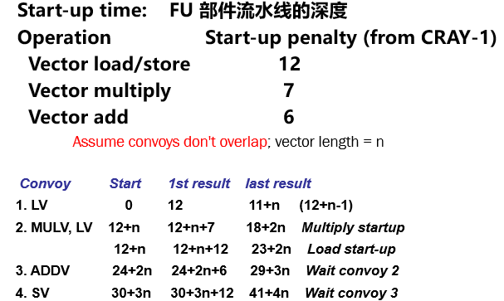
VMIPS Start-up Time

Slide 33
Vector Length
当向量的长度不是64时（假设向量寄存器的长度是64）怎么办？
vector-length register (VLR) 控制特定向量操作的长度, 包括向量的load/store. (当然一次操作的向量的长度不能 > 向量寄存器的长度) 例如：
do 10 i = 1, n
10 Y(i) = a * X(i) + Y(i)
n的值只有在运行时才能知道
n > Max. Vector Length (MVL)怎么办？

Slide 34
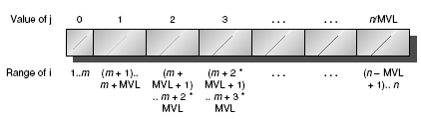
Strip Mining（分段开采）
假设Vector Length > Max. Vector Length (MVL)?
Strip mining: 产生新的代码，使得每个向量操作的元素数 ≤ MVL
第一次循环做最小片(n mod MVL), 以后按VL = MVL操作
low = 1 VL = (n mod MVL) /*find the odd size piece*/ do 1 j = 0, (n / MVL) /*outer loop*/
do 10 i = low, low+VL-1 /*runs for length VL*/ Y(i) = a*X(i) + Y(i) /*main operation*/ 10 continue low = low+VL /*start of next vector*/ VL = MVL /*reset the length to max*/ 1 continue

Slide 35
Strip Mining的向量执行时间计算
试计算A=B×s，其中A,B为长度为200的向量（每个向量元素占8个字节），s是一个标量。向量寄存器长度为64。各功能部件的启动时间如前所述，求总的执行时间，(T_{loop} = 15)

Slide 36
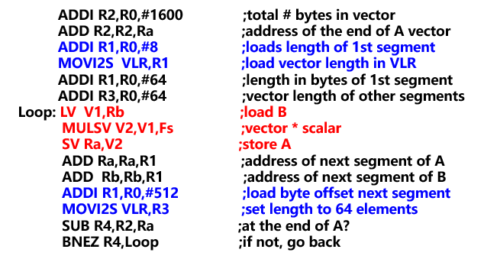

Slide 37

Tstart = 12 + 7 + 12 = 31
T200 = 660+4*31 = 784
每一元素的执行时间 = 784/200 = 3.9

Slide 38
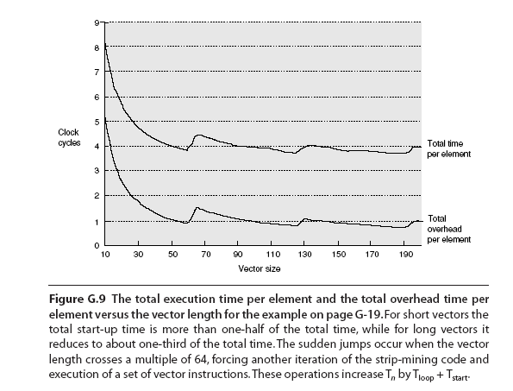

Slide 39
Common Vector Metrics
R∞: 当向量长度为无穷大时的向量流水线的最大性能。常在评价峰值性能时使用，单位为MFLOPS
实际问题是向量长度不会无穷大，start-up的开销还是比较大的
R_{n} 表示向量长度为n时的向量流水线的性能
N_{1/2}: 达到R∞ 一半的值所需的向量长度，是评价向量流水线start-up 时间对性能的影响。
N_{V}：向量流水线方式的工作速度优于标量串行方式工作时所需的向量长度临界值。
该参数既衡量建立时间，也衡量标量、向量速度比对性能的影响

Slide 40
Example Vector Machines
Machine | Year | Clock(MHZ) | Regs | Elements | Fus | LSUs
Cray 1 | 1976 | 80 | 8 | 64 | 6 | 1
Cray XMP | 1983 | 120 | 8 | 64 | 8 | 2L, 1S
Cray YMP | 1988 | 166 | 8 | 64 | 8 | 2L, 1S
Cray C-90 | 1991 | 240 | 8 | 128 | 8 | 4
Cray T-90 | 1996 | 455 | 8 | 128 | 8 | 4
Conv. C-1 | 1984 | 10 | 8 | 128 | 4 | 1
Conv. C-4 | 1994 | 133 | 16 | 128 | 3 | 1
Fuj. VP200 | 1982 | 133 | 8-256 | 32-1024 | 3 | 2
Fuj. VP300 | 1996 | 100 | 8-256 | 32-1024 | 3 | 2
NEC SX/2 | 1984 | 160 | 8+8K | 256+var | 16 | 8
NEC SX/3 | 1995 | 400 | 8+8K | 256+var | 16 | 8
Notes:
Cray 1; fastest scalar computer + 1st commercially successful vector computer, offered another 10X
6600 1st scoreboard
Cray XMP: 3 LSUs, Multiprocessor 4 way (not by Cray)
=> YMP, C-90, T-90; 2X processors, 1.5X clock
Cray 2 went to DRAM to get more memory, not so great
Like parallel teams as Intel (486, PPro, Pentium, next one)
Japan
Fujitsu, vary number of registers elements (8x1024 or 32x256)
NEC, 8x256 + 8K of varying elements

Slide 41
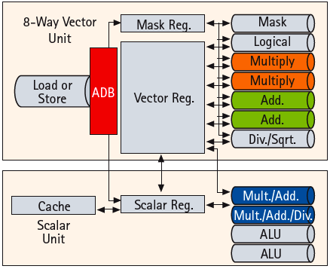
A Modern Vector Super: NEC SX-9 (2008)
65nm CMOS technology
Vector unit (3.2 GHz)
8 foreground VRegs + 64 background VRegs (256x64-bit elements/VReg)
64-bit functional units: 2 multiply, 2 add, 1 divide/sqrt, 1 logical, 1 mask unit
8 lanes (32+ FLOPS/cycle, 100+ GFLOPS peak per CPU)
1 load or store unit (8 x 8-byte accesses/cycle)
Scalar unit (1.6 GHz)
4-way superscalar with out-of-order and speculative execution
64KB I-cache and 64KB data cache
Memory system provides 256GB/s DRAM bandwidth per CPU
Up to 16 CPUs and up to 1TB DRAM form shared-memory node
total of 4TB/s bandwidth to shared DRAM memory
Up to 512 nodes connected via 128GB/s network links (message passing between nodes)
Notes:
Picture from NEC article “A hardware overview of SX-6 and SX-7 supercomputer”

Slide 42
Vector Linpack Performance (MFLOPS)
Matrix Inverse (gaussian elimination)
Machine | Year | Clock(Mhz) | 100x100 | 1kx1k | Peak(Procs)
Cray 1 | 1976 | 80 | 12 | 110 | 160(1)
Cray XMP | 1983 | 120 | 121 | 218 | 940(4)
Cray YMP | 1988 | 166 | 150 | 307 | 2,667(8)
Cray C-90 | 1991 | 240 | 387 | 902 | 15,238(16)
Cray T-90 | 1996 | 455 | 705 | 1603 | 57,600(32)
Conv. C-1 | 1984 | 10 | 3 | -- | 20(1)
Conv. C-4 | 1994 | 136 | 160 | 2531 | 3,240(4)
Fuj. VP200 | 1982 | 133 | 18 | 422 | 533(1)
NEC SX/2 | 1984 | 166 | 43 | 885 | 1,300(1)
NEC SX/3 | 1995 | 400 | 368 | 2757 | 25,600(4)
Notes:
6X in 20 years; 32X in 20 years; Peak is 360X speedup
Weighed tons

Slide 43
Interleaved Vector Memory System
Cray-1, 16 banks, 4 cycle bank busy time, 12 cycle latency
Bank busy time: Time before bank ready to accept next request
If stride = 1 & consecutive elements interleaved across banks & number of banks >= bank latency, then can sustain 1 element/cycle throughput
Vector Registers
Base
Stride
Address Generator
+
0
1
2
3
4
5
6
7
8
9
A
B
C
D
E
F
Memory Banks

Slide 44
Example(AppF F-15) Suppose we want to fetch a vector of 64 elements starting at byte address 136,and a memory access takes 6 clocks. How many memory banks must we have to support one fetch per clock cycle? With what addresses are the banks accessed? When will the various elements arrive at the CPU?

Slide 45
Notes:
Bank# = (address/8) mod 8

Slide 46
Vector Stride
假设处理顺序相邻的元素在存储器中不顺序存储。例如
do 10 i = 1,100
do 10 j = 1,100
A(i,j) = 0.0
do 10 k = 1,100
10 A(i,j) = A(i,j)+B(i,k)*C(k,j)
B 或 C 的两次访问不会相邻 (相隔800 bytes)
stride: 向量中相邻元素间的距离 => LVWS (load vector with stride) instruction
Strides => 会导致体冲突 (e.g., stride = 32 and 16 banks)

Slide 47
Memory operations
Load/store 操作成组地在寄存器和存储器之间移动数据
三类寻址方式
Unit stride (单步长)
Fastest
Non-unit (constant) stride (常数步长)
Indexed (gather-scatter) (间接寻址)
等价于寄存器间接寻址方式
对稀疏矩阵有效
用于向量化操作的指令增多
32
Notes:
32

Slide 48
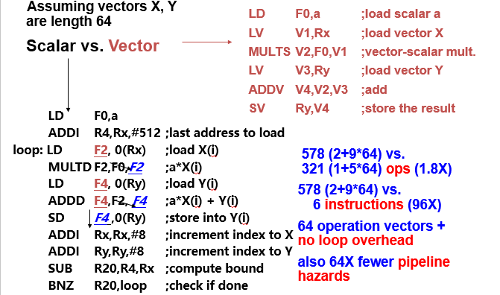
DAXPY (Y = a × X + Y)

Slide 49
Vector Opt#1: Vector Chaining
寄存器定向路径的向量机版本
首次在Cray-1上使用
V1
V2
V3
V4
V5
LV v1
MULV v3,v1,v2
ADDV v5, v3, v4
Chain
Chain
Load Unit
Mult.
Add
Memory

Slide 50
Vector Chaining Advantage
不采用链接技术，必须处理完前一条指令的最后一个元素，才能启动下一条相关的指令
Load
Mul
Time
Add
采用链接技术，前一条指令的第一个结果出来后，就可以启动下一条相关指令的执行
Load
Mul
Add

Slide 51
Vector Instruction Parallelism
多条向量指令可重叠执行(链接技术)
例如：每个向量 32 个元素，8 lanes（车道）
Load Unit
Multiply Unit
Add Unit
load
mul
add
time
load
mul
add
Instruction issue
Complete 24 operations/cycle while issuing 1 short instruction/cycle

Slide 52
Vector Opt #2: Conditional Execution
Suppose:
do 100 i = 1, 64
if (A(i) .ne. 0) then
A(i) = A(i) – B(i)
endif
100 continue
vector-mask control 使用长度为MVL的布尔向量控制向量指令的执行
当vector-mask register 使能时，向量指令操作仅对 vector-mask register中 对应位为1的分量起作用

Slide 53
Masked Vector Instructions
Simple Implementation
execute all N operations, turn off result writeback according to mask
Density-Time Implementation
scan mask vector and only execute elements with non-zero masks
M[7]=1
A[7]
B[7]
M[7]=1
M[6]=0
A[6]
B[6]
M[6]=0
A[7]
B[7]
M[5]=1
A[5]
B[5]
M[5]=1
M[4]=1
A[4]
B[4]
M[4]=1
M[3]=0
A[3]
B[3]
M[3]=0
C[5]
M[2]=0
C[4]
M[1]=1
M[2]=0
C[2]
M[0]=0
M[1]=1
C[1]
C[1]
Write data port
M[0]=0
C[0]
Write Enable
Write data port

Slide 54
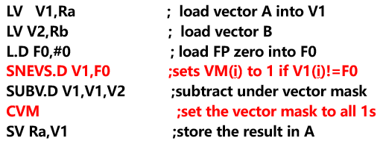
使用vector-mask寄存器的缺陷
简单实现时，条件不满足时向量指令仍然需要花费时间
有些向量处理器带条件的向量执行仅控制向目标寄存器的写操作，可能会有除法错。

Slide 55
Vector Opt #3: Sparse Matrices
Suppose:
do 100 i = 1,n
100 A(K(i)) = A(K(i)) + C(M(i))
gather (LVI) operation 使用index vector 中给出的偏移再加基址来读取 => a nonsparse vector in a vector register
这些元素以密集的方式操作完成后，再使用同样的index vector存储到稀疏矩阵的对应位置
这些操作编译时可能无法完成。主要原因：编译器无法预知Ki以及是否有数据相关
使用CVI 设置步长（ index 0, 1xm, 2xm, ..., 63xm）
Notes:
CVI gets used under mask

Slide 56
Sparse Matrix Example
Cache (1993) vs. Vector (1988)
IBM RS6000 Cray YMP
Clock 72 MHz 167 MHz
Cache 256 KB 0.25 KB
Linpack 140 MFLOPS 160 (1.1)
Sparse Matrix 17 MFLOPS 125 (7.3) (Cholesky Blocked )
Cache: 1 address per cache block (32B to 64B)
Vector: 1 address per element (4B)

Slide 57
Automatic Code Vectorization
for (i=0; i < N; i++)
C[i] = A[i] + B[i];
Scalar Sequential Code
Vectorized Code
load
load
load
Iter. 1
load
load
load
add
Time
add
add
store
store
store
load
load
Iter. 1
Iter. 2
Iter. 2
Vector Instruction
add
向量化是指在编译期间对操作重定序⇒ 需要进行大量的循环相关分析
store

Slide 58
Vector/SIMD Processing Summary
Vector/SIMD 机器适合挖掘数据级并行
同样的操作作用于不同的数据元素
向量内的元素操作独立，可有效提高性能，简化设计
性能的提升受限于代码的向量化
标量操作限制了向量机的性能
Amdahl’s Law
很多ISA包含SIMD操作指令
Intel MMX/SSEn/AVX, PowerPC AltiVec, ARM Advanced SIMD
Notes:
Amdahl’s Law can be expressed in mathematically as follows −
Speedup_{MAX} = 1/((1-p)+(p/s))
Speedup_{MAX} = maximum performance gain
s = performance gain factor of p after implement the enhancements.
p = the part which performance needs to be improved.
Let’s take an example, if the part that can be improved is 30% of the overall system and its performance can be doubled for a system, then −
SpeedupMAX = 1/((1-0.30)+(0.30/2))
= 1.18

Slide 59
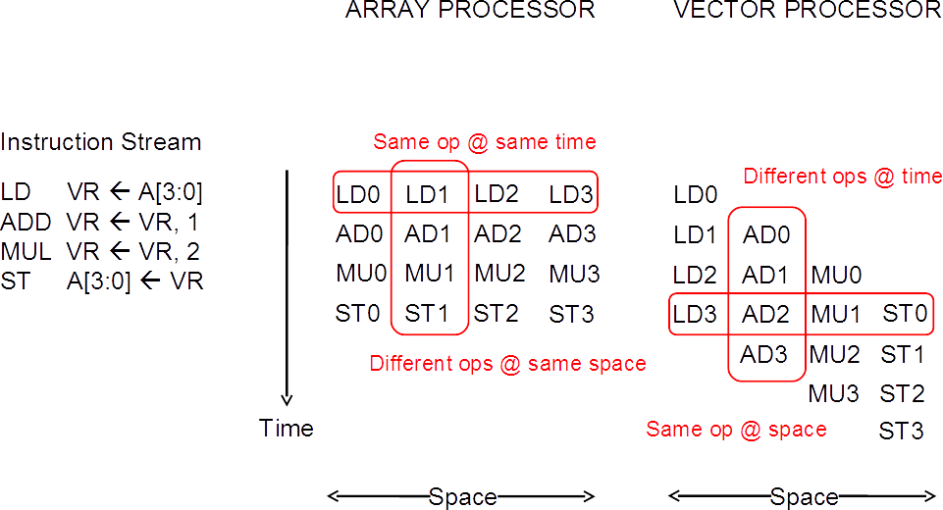

Array vs. Vector Processors
Array processor：又称为并行处理机、SIMD处理器。其核心是一个由多个处理单元构成的阵列，用单一的控制部件来控制多个处理单元对各自的数据进行相同的运算和操作。

Slide 60
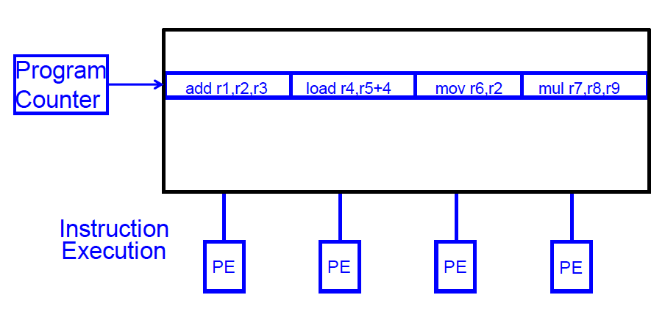
SIMD Array Processing vs. VLIW
VLIW: 多个独立的操作由编译器封装在一起

Slide 61
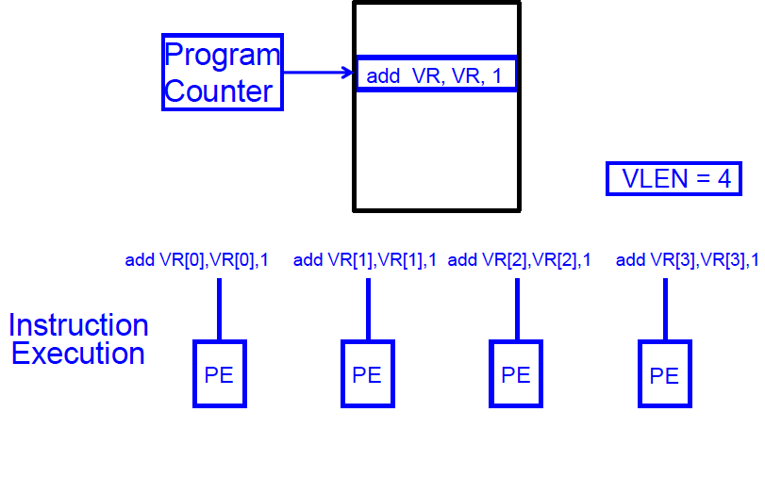
SIMD Array Processing vs. VLIW
Array processor: 单个操作作用在多个不同的数据元素上

Slide 62
Multimedia Extensions (aka SIMD extensions)
在已有的ISA中添加一些向量长度很短的向量操作指令
将已有的 64-bit 寄存器拆分为 2x32b or 4x16b or 8x8b
1957年，Lincoln Labs TX-2 将36bit datapath 拆分为2x18b or 4x9b
新的设计具有较宽的寄存器
128b for PowerPC Altivec, Intel SSE2/3/4
256b for Intel AVX (Advanced Vector Extensions)
单条指令可实现寄存器中所有向量元素的操作

Slide 63
Multimedia Extensions (aka SIMD extensions)
64b
32b
32b
16b
16b
16b
16b
8b
8b
8b
8b
8b
8b
8b
8b
16b
16b
16b
16b
16b
16b
16b
16b
4x16b adds
+
+
+
+
16b
16b
16b
16b

Slide 64
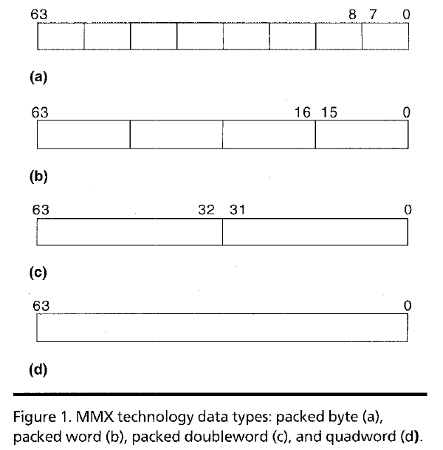
Intel Pentium MMX Operations
idea: 一条指令操作同时作用于不同的数据元
全阵列处理
用于多媒体操作
No VLEN register
Opcode determines data type:
8 8-bit bytes
4 16-bit words
2 32-bit doublewords
1 64-bit quadword
Stride always equal to 1.

Slide 65
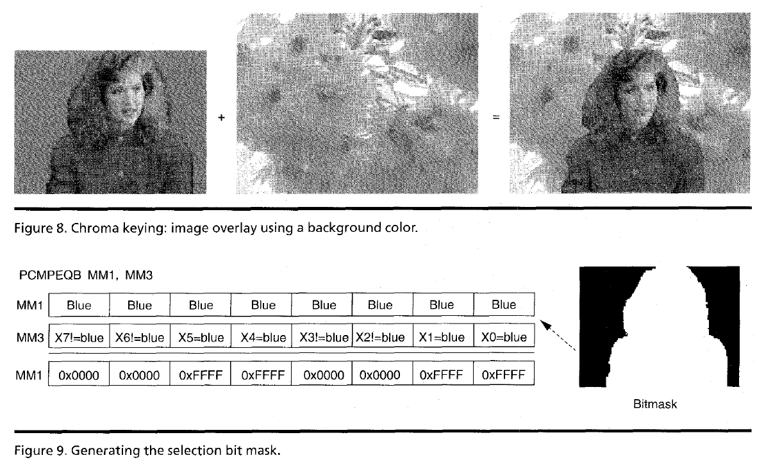
MMX Example: Image Overlaying (I)

Slide 66
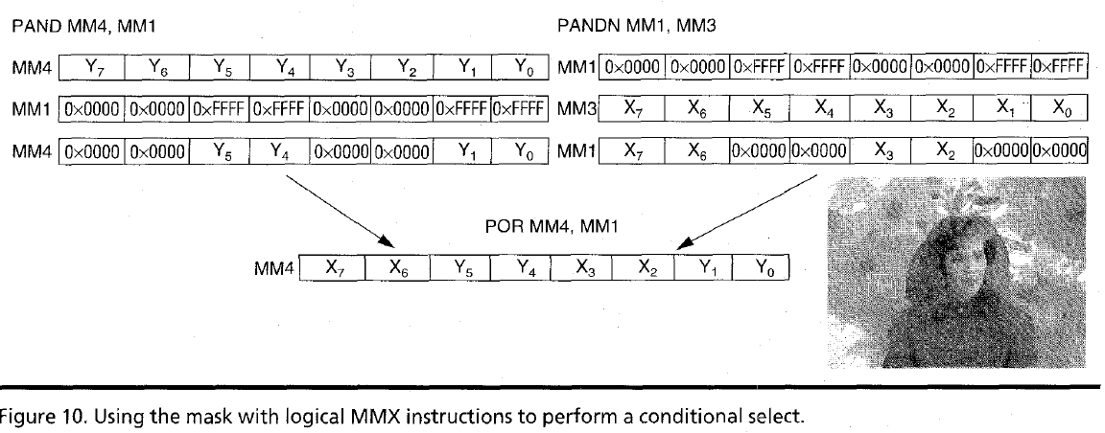
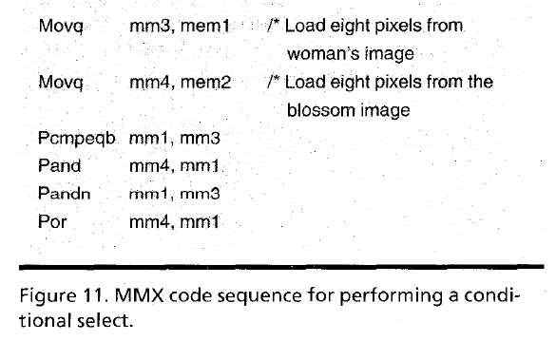
MMX Example: Image Overlaying (II)

Slide 67
Multimedia Extensions versus Vectors
受限的指令集:
无向量长度控制
Load/store操作无 常数步长寻址和 scatter/gather操作
loads 操作必须64/128-bit 边界对齐
受限的向量寄存器长度:
需要超标量发射以保持multiply/add/load 部件忙
通过循环展开隐藏延迟增加了寄存器读写压力
在微处理器设计中向全向量化发展
更好地支持非对齐存储器访问
支持双精度浮点数操作 (64-bit floating-point)
Intel AVX spec (announced April 2008), 256b vector registers (expandable up to 1024b)

Slide 68
-Review
向量处理机性能评估
向量指令流执行时间: Convey, Chimes, Start-up time
其他指标： R∞ , N1/2 , NV
向量机的存储器访问
存储器组织：独立存储体、多体交叉方式
Stride : 固定步长（1 or 常数）, 非固定步长（index）
基于向量机模型的优化
链接技术
有条件执行
稀疏矩阵的操作
多媒体扩展指令
扩展的指令类型较少
向量寄存器长度较短
GPU

Slide 69
Recap: Vector/SIMD Processing Summary
Vector/SIMD 机器适合挖据规整的数据级并行
同样的操作作用在许多数据元素上
提高性能、设计简单（向量内的操作相互独立）
性能的提升受限于代码的向量化
标量操作限制着向量机的性能
很多已有的ISA扩展了一些SIMD操作
Intel MMX/SSEn/AVX, PowerPC AltiVec, ARM Advanced SIMD

Slide 70
Summary：向量体系结构
向量处理机基本概念
基本思想：两个向量的对应分量进行运算，产生一个结果向量
向量处理机基本特征
VSIW-一条指令包含多个操作
单条向量指令内所包含的操作相互独立
以已知模式访问存储器-多体交叉存储系统
控制相关少
向量处理机基本结构
向量指令并行执行
向量运算部件的执行方式-流水线方式
向量部件结构-多“道”结构-多条运算流水线
向量处理机性能评估
向量指令流执行时间: Convey, Chimes, Start-up time
其他指标： R∞ , N_{1/2} , N_{V}
向量处理机性能优化
链接技术
条件执行
稀疏矩阵

Slide 71
Acknowledgements
These slides contain material developed and copyright by:
John Kubiatowicz (UCB)
Krste Asanovic (UCB)
John Hennessy (Standford)and David Patterson (UCB)
Chenxi Zhang (Tongji)
Muhamed Mudawar (KFUPM)
UCB material derived from course CS152、CS252、CS61C
KFUPM material derived from course COE501、COE502

